Slide 1
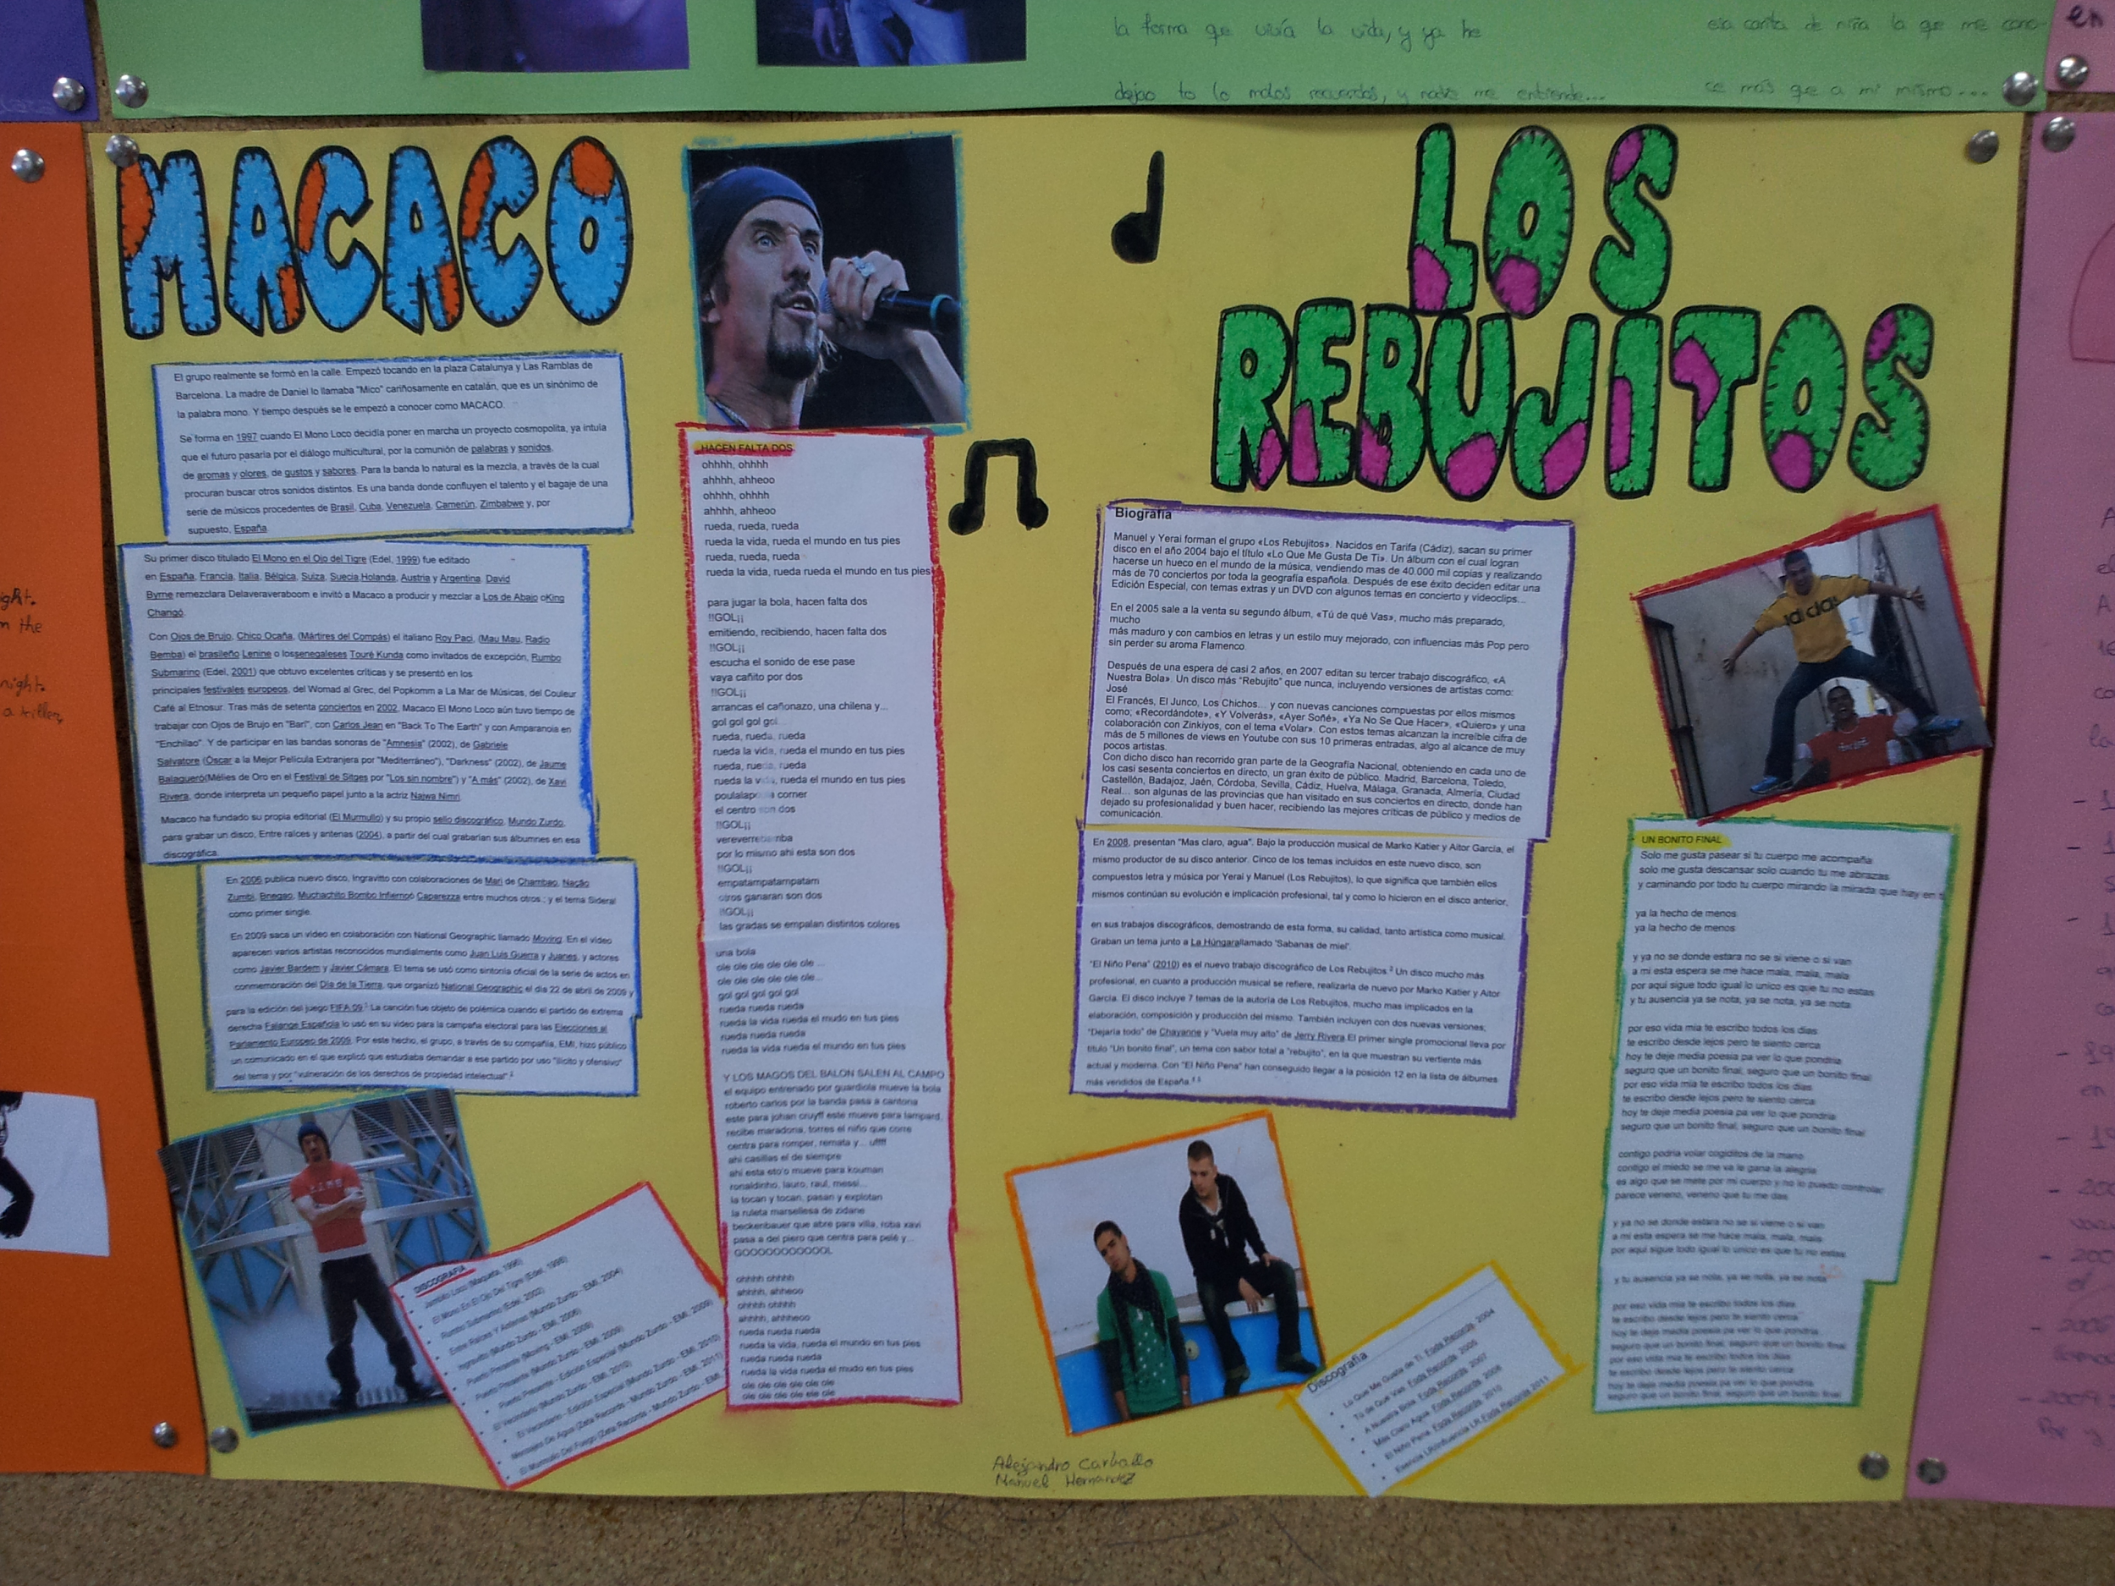
LLUVIA DE IDEAS
¿Qué es la respiración?
¿Para qué sirve?
¿Qué componentes intervienen?
¿Cuáles son las fases de la respiración?
¿Alguien conoce alguna enfermedad relacionada con la respiración?
MURAL

